Slide 1
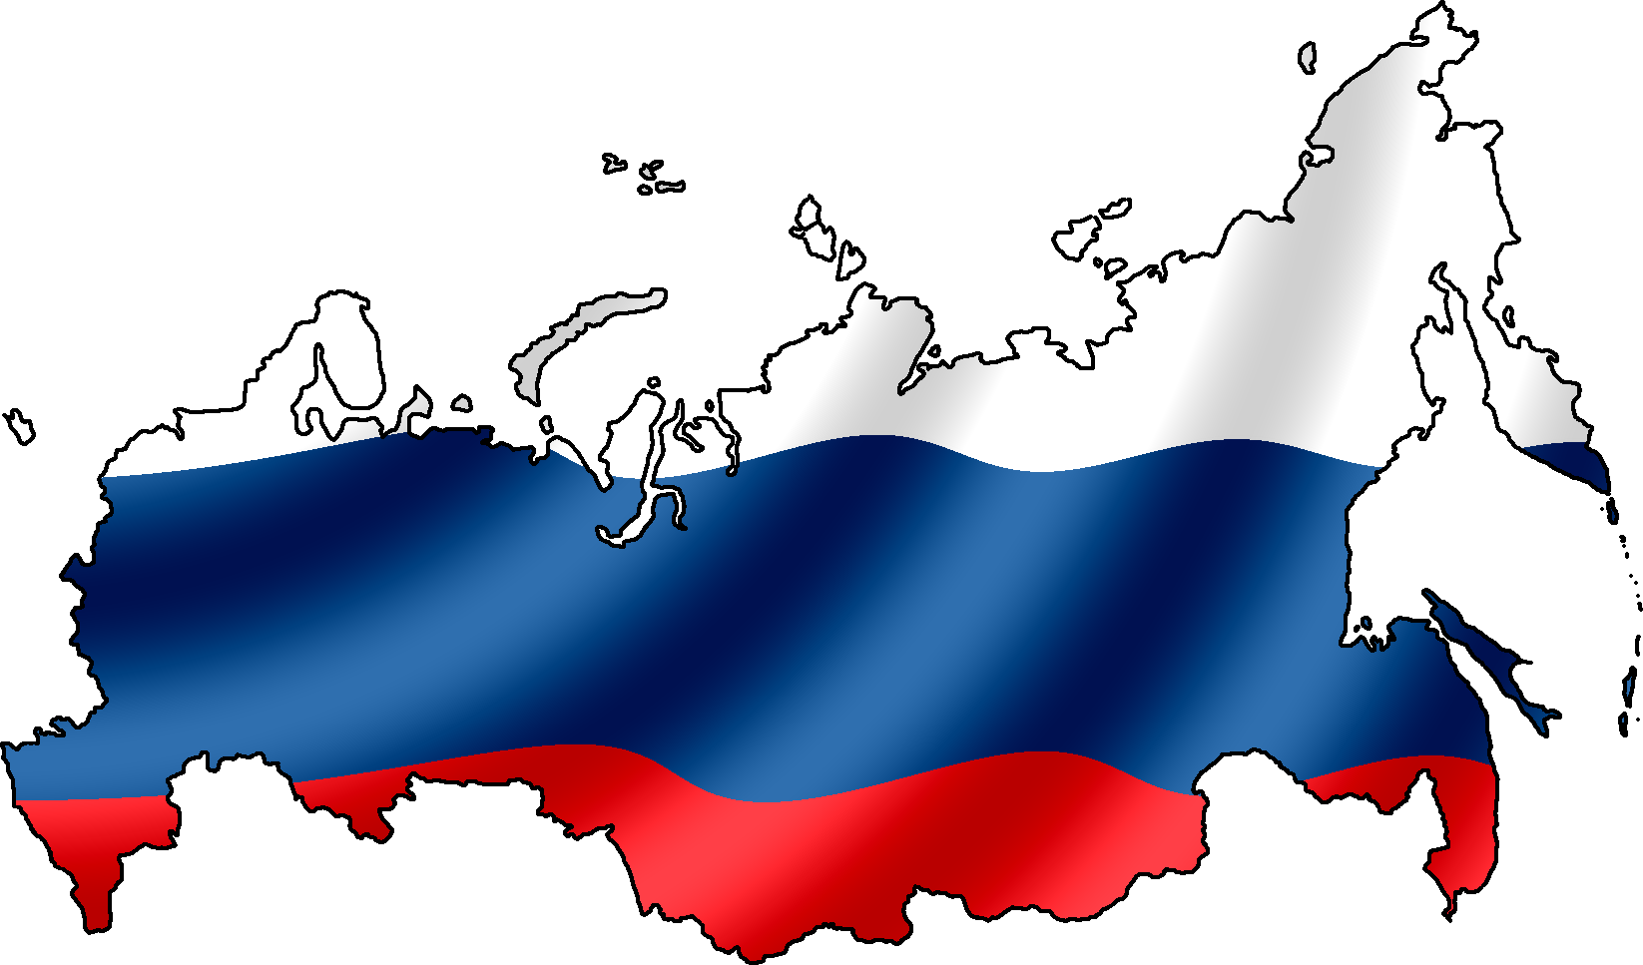
Р О С С И Я

Slide 2
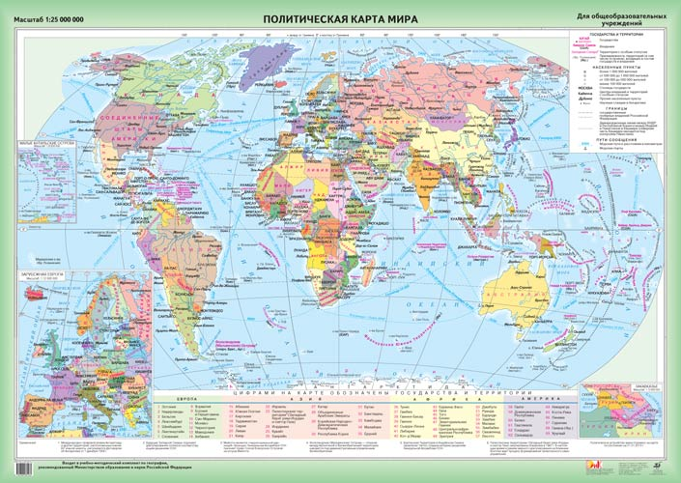
РОССИЯ

Slide 3
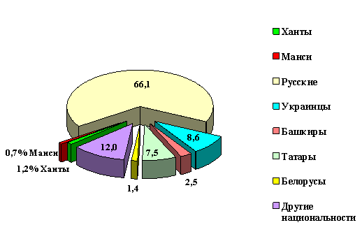
По данным текущего учета, население России на начало 2011 года насчитывало около 142 миллионов человек

Slide 4
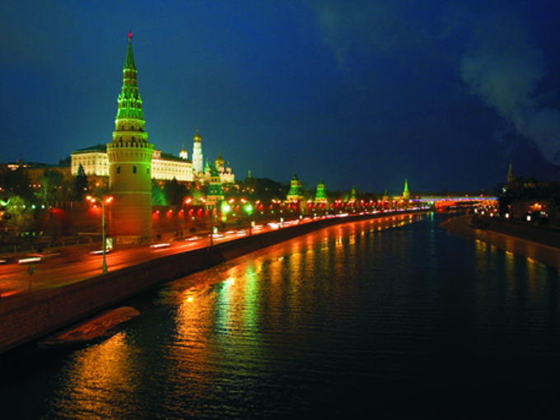
Столица России
М О С К В А

Slide 5
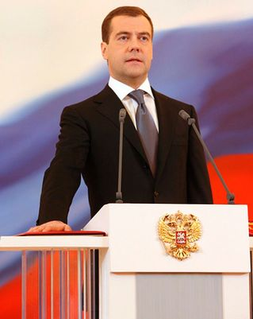
Президент Российской Федерации
Дмитрий Анатольевич Медведев

Slide 6
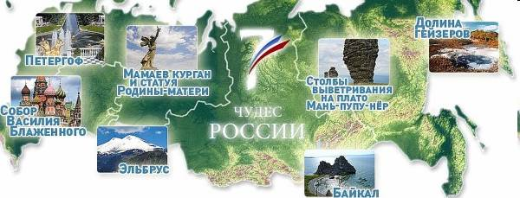
Семь чудес России

Slide 7
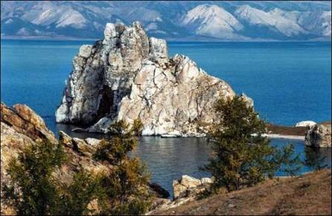
Озеро Байкал

Slide 8
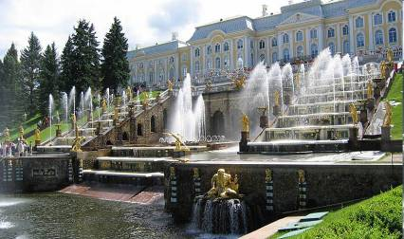
Дворцовый ансамбль в Петергофе (Санкт-Петербург)

Slide 9
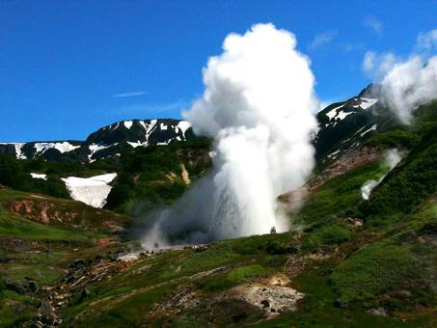
Долина гейзеров на Камчатке

Slide 10
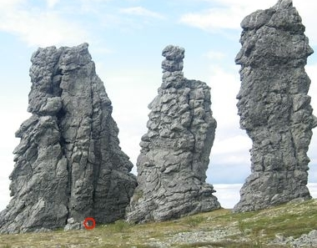
Столбы выветривания в Коми

Slide 11
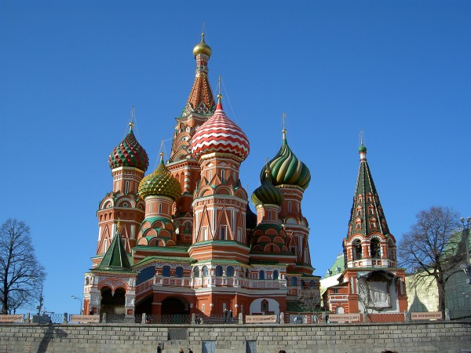
Собор Василия Блаженного в Москве

Slide 12
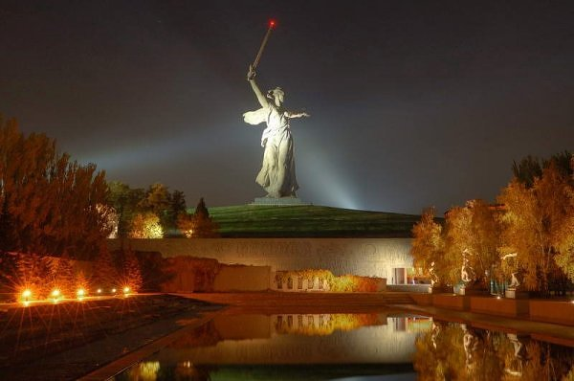
Мамаев Курган и Родина-мать

Slide 13
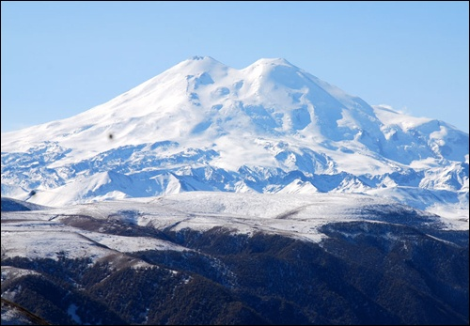
Гора Эльбрус

Slide 14
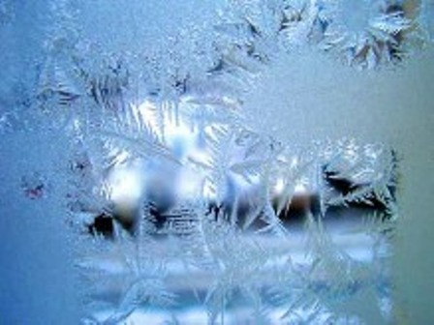


Slide 15
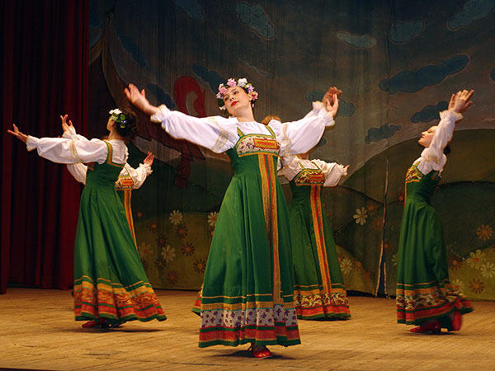
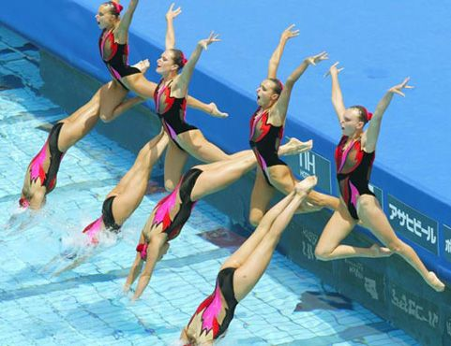
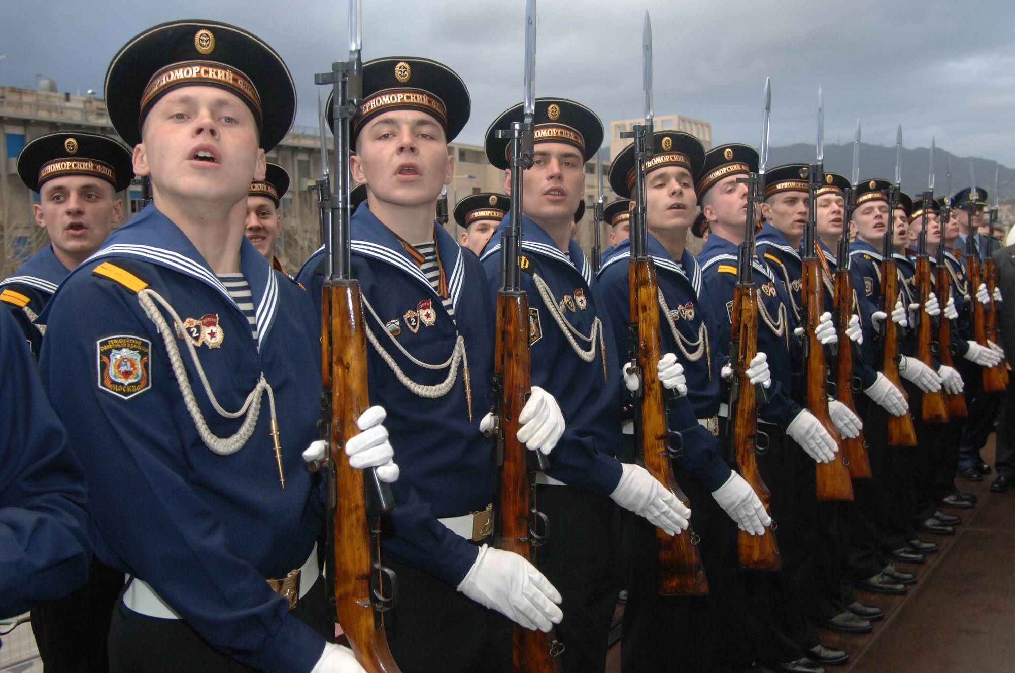
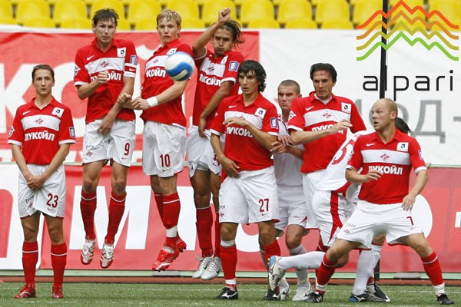
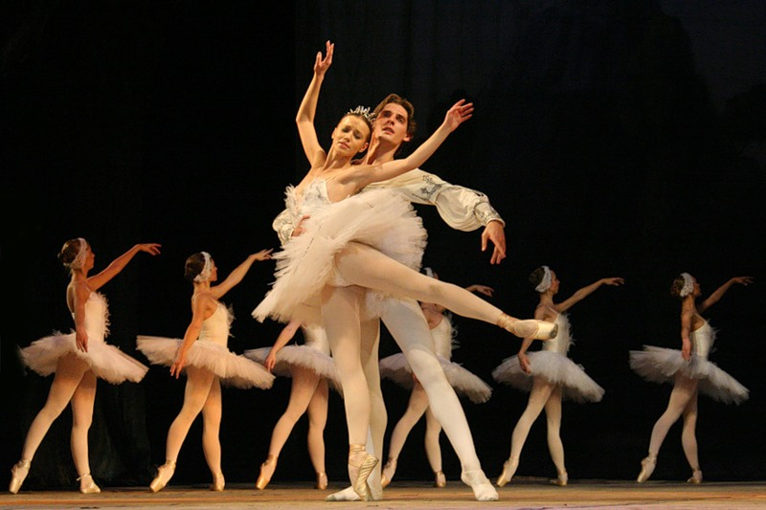
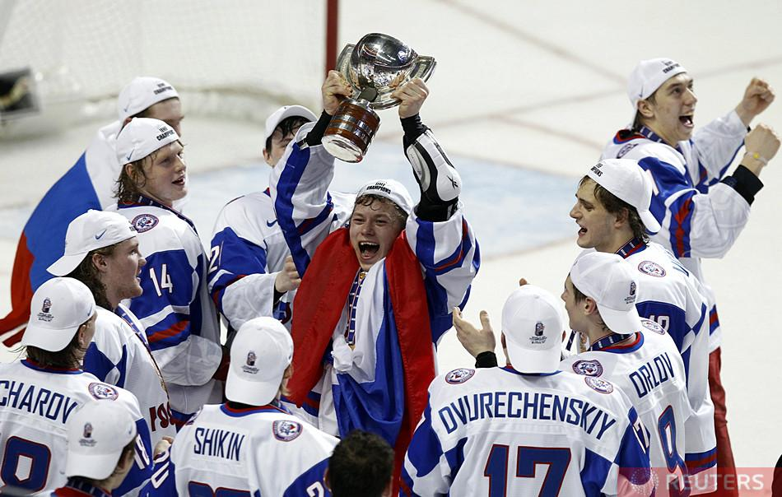
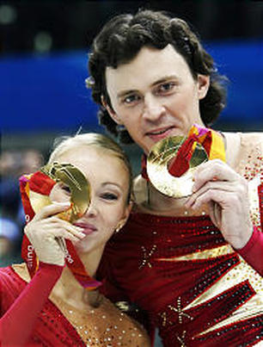
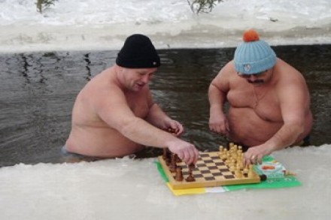

Slide 16
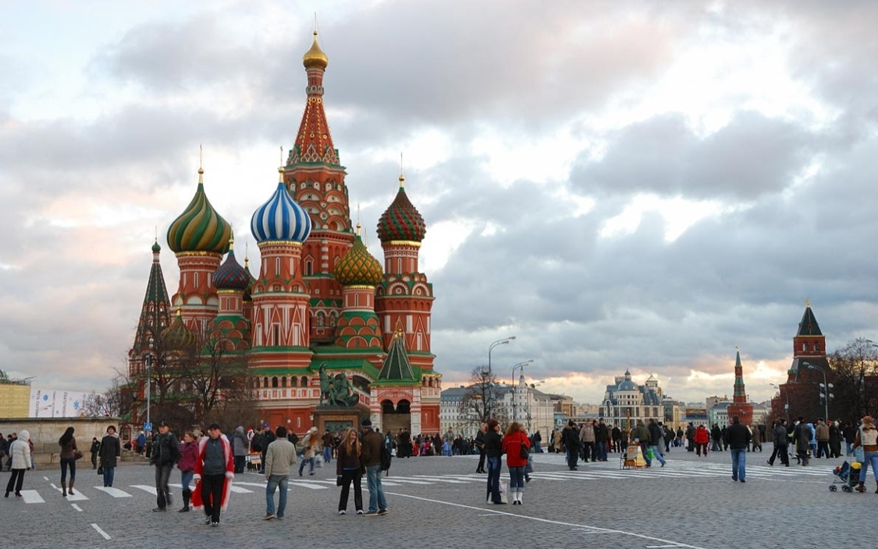
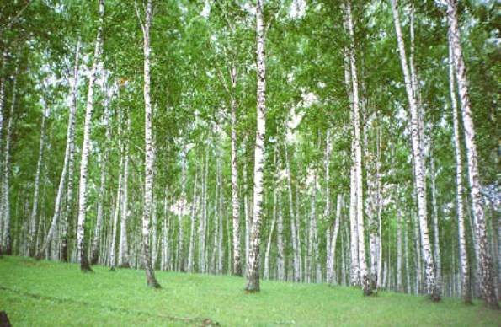
С чем ассоциируется Россия у иностранцев
Красная площадь
Русские березки

Slide 17
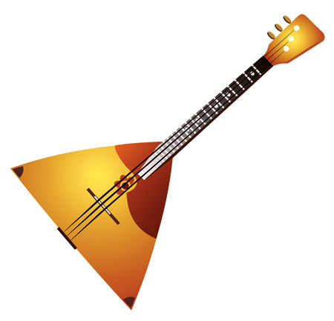
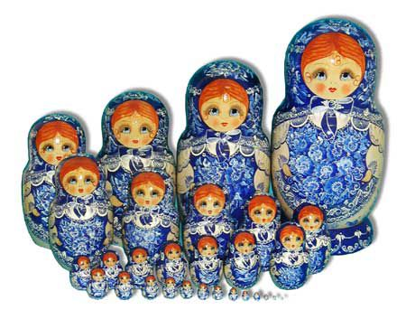
С чем ассоциируется Россия у иностранцев
Балалайка
Матрешки

Slide 18
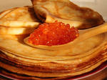
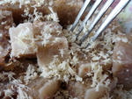
С чем ассоциируется Россия у иностранцев
Блины с икрой
Холодец с хреном

Slide 19
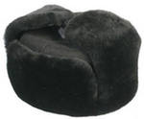
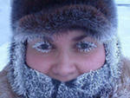
С чем ассоциируется Россия у иностранцев
Шапка ушанка
Холод

Slide 20
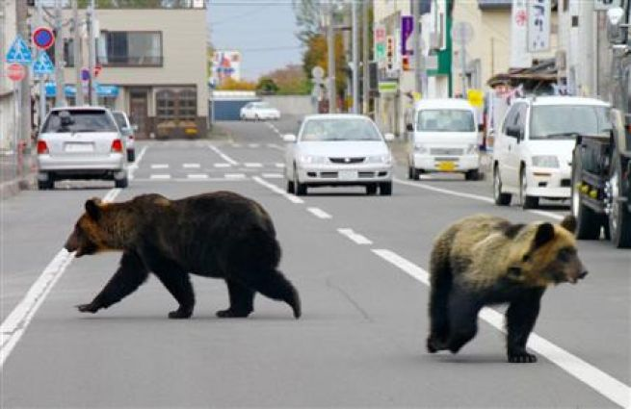
С чем ассоциируется Россия у иностранцев

Slide 21
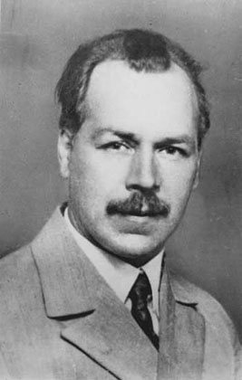
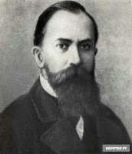
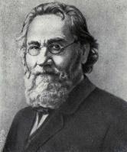
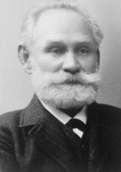
Ими гордится Россия
ВЕЛИКИЕ БИОЛОГИ
Вавилов Николай Иванович
Ковалевский Александр Онуфриевич
Мечников
Илья Ильич
Павлов Иван Петрович

Slide 22

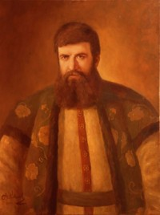
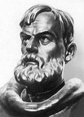
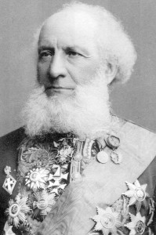
Ими гордится Россия
ВЕЛИКИЕ ГЕОГРАФЫ
Миклухо-Маклай Николай Николаевич
Атласов Владимир Васильевич
Дежнев Семен Иванович
Семенов-Тян-Шанский Петр Петрович

Slide 23
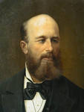
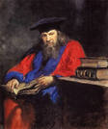
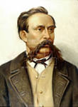
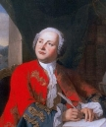
Ими гордится Россия
ВЕЛИКИЕ ХИМИКИ
Ломоносов Михаил Васильевич первый русский учёный-естествоиспытатель мирового значения
Бутлеров Александр Михайлович
Менделеев Дмитрий Иванович
Зинин Николай Николаевич

Slide 24
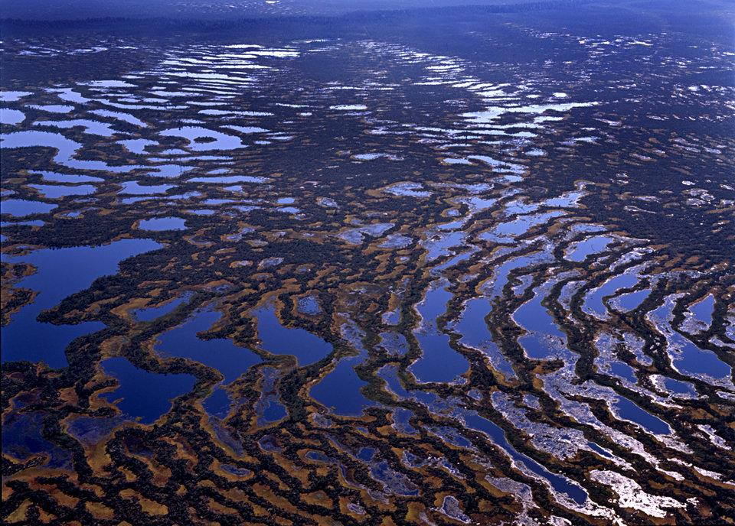
САМЫЕ… САМЫЕ… САМЫЕ…
Самое большое болото на земном шаре находится в России, оно раскинулось на площади 53 тысячи квадратных километров на территории Новосибирской, Томской и Омской областей, между крупными сибирскими реками Обью и Иртышом. Большое Васюганское болото возникло около 10 тысяч лет назад.

Slide 25
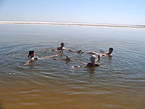
САМЫЕ… САМЫЕ… САМЫЕ…
Самое соленое озеро - Баскунчак является крупнейшим месторождением самосадочной соли. Оно расположено в Ахтубинском районе Астраханской области - в северной части Прикаспийской низменности на полупустынной полосе левобережья реки Волги, примерно в 55 км от ее русла.

Slide 26
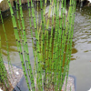
САМЫЕ… САМЫЕ… САМЫЕ…
Хвощ зимующий, растущий в средней полосе России, обладает чрезвычайной жёсткостью. В стенках его наружных клеток накапливается кремнезём, и его зелёным стеблем можно поцарапать стальную поверхность.

Slide 27
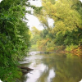
САМЫЕ… САМЫЕ… САМЫЕ…
В Воронежской области протекают две реки с именем Девица, обе впадают в Дон, и обе имеют притоком реки с именем Россошка.

